Slide 1
ADO PREMIUM

Slide 2
ADO PREMIUM

Slide 3
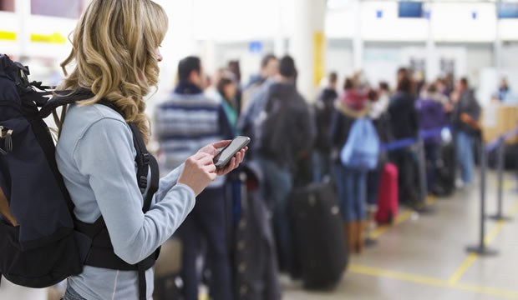
EVA
Rutas cercanas de su escuela
Maximo provecho del tiempo
Precio
Descuento por ser estudiante
Lealtad a la marca
Precios bajos instantaneos
Estudiante

Slide 4
Exploración
Compra
Preabordaje
Deseo un precio accesible y una ruta rápida para llegar a mi destino
Quiero que la compra no tarde y sea sencilla
¿Que tengo que hacer para abordar?
¿Qué modalidades de pago tengo?
Quiero que el abordaje sea fluido
¿Qué servicios están incluiddos
Necesito un precio que me corresponde

Slide 5



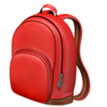



Suscripción mensual (estudiantes)
-Viaje redondo de lunes a viernes
-Descuento (% por compra anticipada)
-Pase directo de abordaje
-Snack: 6-8 am
-Comprando 6 meses al hilo (vacaciones):
Viaje redondo a cualquier destino ADO

Slide 6
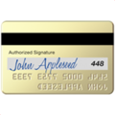

Suscripción Lite (estudiantes)
-Viaje redondo semanal o mensual
-Descuento (% por compra anticipada)
-Abordaje directo
-Snack: 6-8 am
-Comprando 1 año al hilo (vacaciones)
Precio preferente en la siguiente compra:

Slide 7


Exploración
Tracking
Precio preferencial por suscripción
Información de primera mano del usuario
Flujo de efectivo anticipado mensual
Compra
Menor riesgo y mayor certidumbre
Pago mensual auto renovable
Multiples opciones de pago
Beneficios prestablecidos
Inversión recuperable
Membresía Ajustable
Alto Live Time Value
Preabordaje
Fidelidad del cliente
Notificación por app
Alto

Slide 8




Trabajadores
-Viaje de negocios 3 veces al mes
-Descuento (% por compra anticipada)
-Abordaje directo
-Documentación con 6 hrs de anticipo
-Transporte de la terminal a hotel/airbnb
-Comprando meses al hilo (vacaciones)
Precio preferente en la siguiente compra:

Slide 9







Tarjeta de puntos
Gana kilómetros por cada viaje que hagas.
¿Cómo funciona?
-Acumulables a 2 años.
-No son transferibles
Beneficios por línea:
Descuento (% por compra anticipada)
ADO: 1km por cada 30 pesos gastados
ADO GL : 1.25 km por cada 40 pesos gastados
ADO PLATINO: 1.5 km por cada 50 pesos gastados
Villahermosa-Veracruz (km ganados
($711) = 23 .7 km
($810) = 25.3 km
($1064) = 31.92 km

